Slide 1
Určování hmotnosti
porovnáváním a vážením
I I I l l l l l l
0

Slide 2
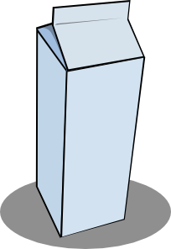
Vyber taková závaží, aby na váze nastala rovnováha.
100 g
Kostkový cukr
200g
200 g
100 g
150 g
I I I l l l l l l
0
50 g
50 g
100 g
200 g
150 g
50 g
50 g

Slide 3
Vyber jinou variantu závaží, aby na váze nastala rovnováha.
100 g
Kostkový cukr
200g
200 g
100 g
150 g
I I I l l l l l l
0
50 g
50 g
100 g
200 g
150 g
50 g
50 g

Slide 4

Vyber jinou variantu závaží, aby na váze nastala rovnováha.
100 g
Hrubá mouka
200g
200 g
100 g
150 g
I I I l l l l l l
50 g
0
50 g
100 g
200 g
150 g
50 g
50 g

Slide 5
Vyber jinou variantu závaží, aby na váze nastala rovnováha.
100 g
Hrubá mouka
200g
200 g
100 g
150 g
I I I l l l l l l
0
50 g
50 g
100 g
200 g
150 g
50 g
50 g

Slide 6
r1
r2
r1
r2
=
Váha je vlastně dvojzvratná,
rovnoramenná páka.
I I I l l l l l l
0

Slide 7

Klikni na správnou odpověď, ta se
zabarví zeleně, chybná odpověď
se zabarví červeně.
Hmotnost tělesa je:
200g
m1
200 g
m1
m1
200 g
I I I l l l l l l
0

Slide 8
Hmotnost tělesa je:
225g
m1
225 g
m1
m1
225 g
I I I l l l l l l
0

Slide 9
Hmotnost tělesa je:
210g
m1
210 g
m1
m1
210 g
I I I l l l l l l
0

Slide 10
Hmotnost tělesa je:
m1
160 g
160g
m1
160 g
m1
I I I l l l l l l
0

Slide 11
215g
Hmotnost tělesa je:
m1
215 g
m1
I I I l l l l l l
0

Slide 12
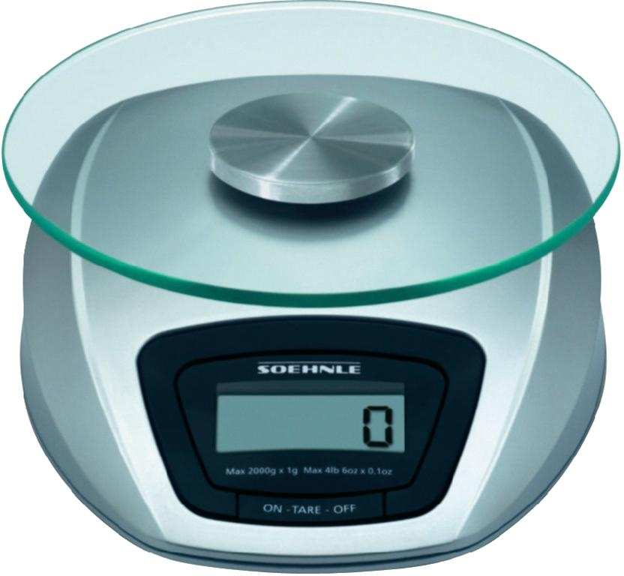



Odhadni, jakou má hmotnost tento mobil?
Kliknutím na mobil ho přemístíš na
digitální váhu. Váha ti ukáže hmotnost
v gramech. Měl jsi dobrý odhad?

Slide 13
Zdroje obrázků
[cit. 2020-01-22]. Dostupné pod licencí Public domain na WWW:
<
http://www.clker.com/clipart-24409.html
>
Autorem fotografie digitální váhy je Zdeněk Hanzelín.

